Slide 1
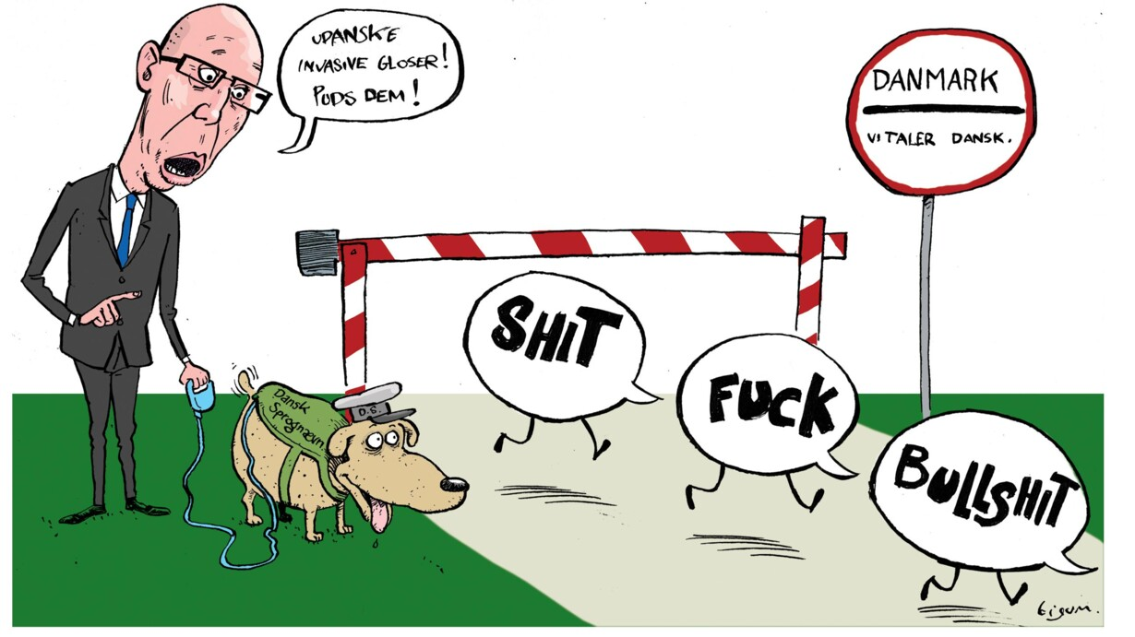
Partiadfærd
Hvordan forklarer man de politiske partiers adfærd?
Notes:
PowerPointet er baseret på: https://lso.ibog.forlagetcolumbus.dk/?id=377 samt Samf på B, 2. udg., Skov, Matthiesen og Bjørnstrup.
Billede: https://www.berlingske.dk/samfund/dansk-folkeparti-presser-paa-nu-maa-sprogets-vagthund-vise-taender

Slide 2
Dagens program
Repetition af forrige lektion.
Gruppearbejde: Downs og Molins partiadfærdsteorier Opgave 2a, b´, c og d.
Præsentation for en anden teorigruppe (opgave e).
Opsamling:
  Redegør teorierne for mig.
  DR-artiklen.
Kaare Strøms partiadfærd opgave 3.

Slide 3
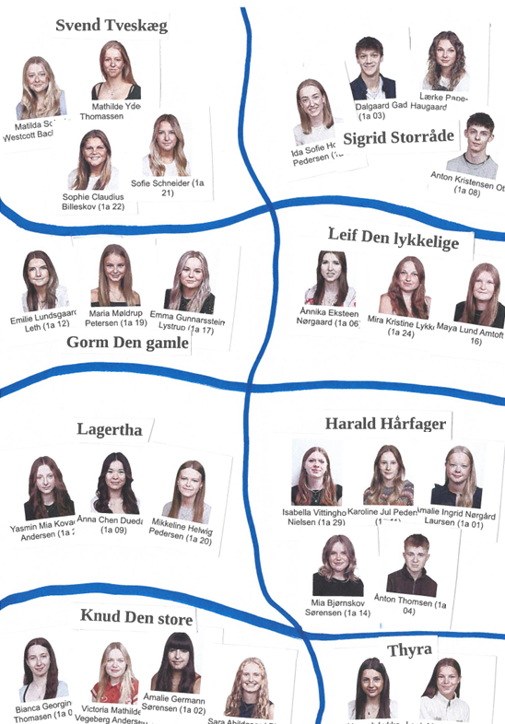
Præsentation for en anden teorigruppe
Nu skal I præsentere jeres teori for en anden gruppe med brug af figuren.
Opponentgruppen skal notere vigtige pointer ned.
Opsamling på klassen.

Slide 4

Hvad skal politiske partier tage højde for?
Ideologi
Vælgernes krav og holdninger
Osv…
Notes:
Billede: https://videnskab.dk/kultur-samfund/vaelgere-fra-forskellige-partier-har-vidt-forskellige-opfattelser-af-virkeligheden

Slide 5
(Anthony) Downs’ model
Downs:
Mennesker er rationelle og egoistiske (rational choice)
Det moderne demokrati er baseret på den grundantagelse, at både vælgere og partier handler efter egeninteresse
Vælgere ifølge Downs:
Det betyder, at det for vælgerne handler om at opnå fordele til sig selv: at sikre sig mest mulig personlig velstand
Når en vælger stemmer egoistisk, så kalder vi ofte denne type for den egotropiske vælger. Når vælgere stemmer med det fælles bedste for øje, det, vi kalder for samfundsinteressen, så taler vi om en sociotropisk vælger. Vi skal være opmærksomme på, at Downs ikke tager højde for den sociotropiske vælger i modellen
Partier ifølge Downs:
Det betyder, at det for partier handler om stemmemaksimering, så partiet opnår så meget magt som muligt
Det er derfor, vi ofte vil se, at de politiske partier, op til og under valg, præsenterer holdninger og værdier, som de forventer og håber, at vælgerne vil tage godt imod
Ideologi synes ikke at spille så stor en rolle i Downs model. I stedet er hans forklaring, at partierne ofte vil skifte eller tilpasse deres standpunkter, alt efter hvor partierne tror de kan få den størst mulige opbakning fra vælgerne – midtersøgende politik – medianvælger
Ideologier betyder mindre, issues betyder mere
Notes:
https://denstoredanske.lex.dk/medianv%C3%A6lger

Slide 6
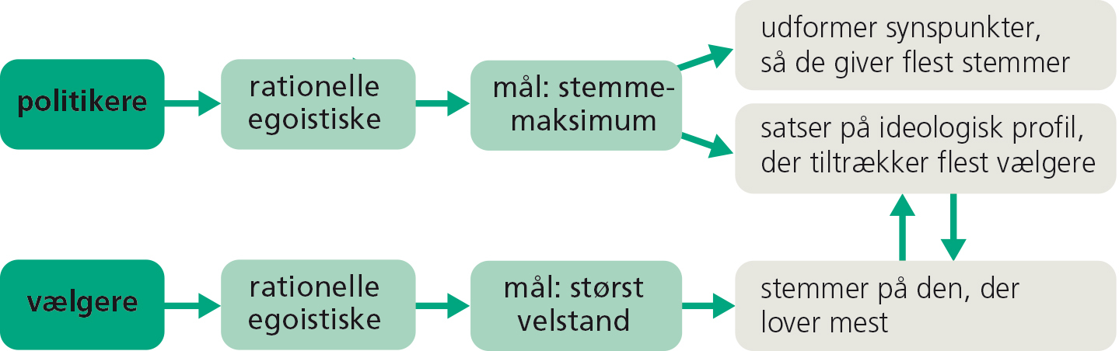

Slide 7
(Bjørn) Molins model
Ifølge Molins model har et parti to hovedmål: at medvirke til, at der bliver truffet nogle bestemte beslutninger og opnå regeringsmagten
Ydre faktorer: faktorer, som ligger uden for det nationale politiske system, men som påvirker dette system: beslutninger truffet i EU, demografiske ændringer, flygtningebølge osv.
Partiers valg af standpunkter skal forklares ud fra en interessefaktor, en strategisk faktor og en personfaktor
Interessefaktor (ideologi)
  Interessefaktoren indebærer, at et parti i dets politiske ideologi udtrykker de interesser, som partiets kernevælgere forventes at have → man kan klarlægge, hvilke beslutninger et parti vil søge at få gennemført.
Strategi
  Handler om partiets strategiske hensyn.
  For det første må et parti naturligvis overveje vælgernes mulige reaktioner, det vil sige opinionsfaktoren (splittes igen i to)
    Popularitetsfaktoren handler om partiets kortsigtede vælgerhensyn → hvordan kan vi trække flere vælgere til her og nu.
    Kontinuitetsfaktoren fokuserer på partiets vælgerstøtte på lang sigt →partiets standpunkter skal gerne ligge i nogenlunde forlængelse af tidligere valgte standpunkter, så partiet virker pålideligt over for vælgerne
  For det andet må partiet overveje, hvilke samarbejdspartnere man har – eller kan få – i parlamentet: den parlamentariske faktor. Partiet må vælge et standpunkt, der holder på koalitionen ‘alliancen’ eller komme med forslag, der bryder med modparternes koalitionsdannelse.
Personfaktor
  Drejer sig dels om partilederens troværdighed og gennemslagskraft, dels om hans/hendes evne til at kommunikere til befolkningen og til de andre partier. Betyder meget grundet medialiseringen. En populær partileder vil have lettere ved at indgå upopulære forlig.

Slide 8
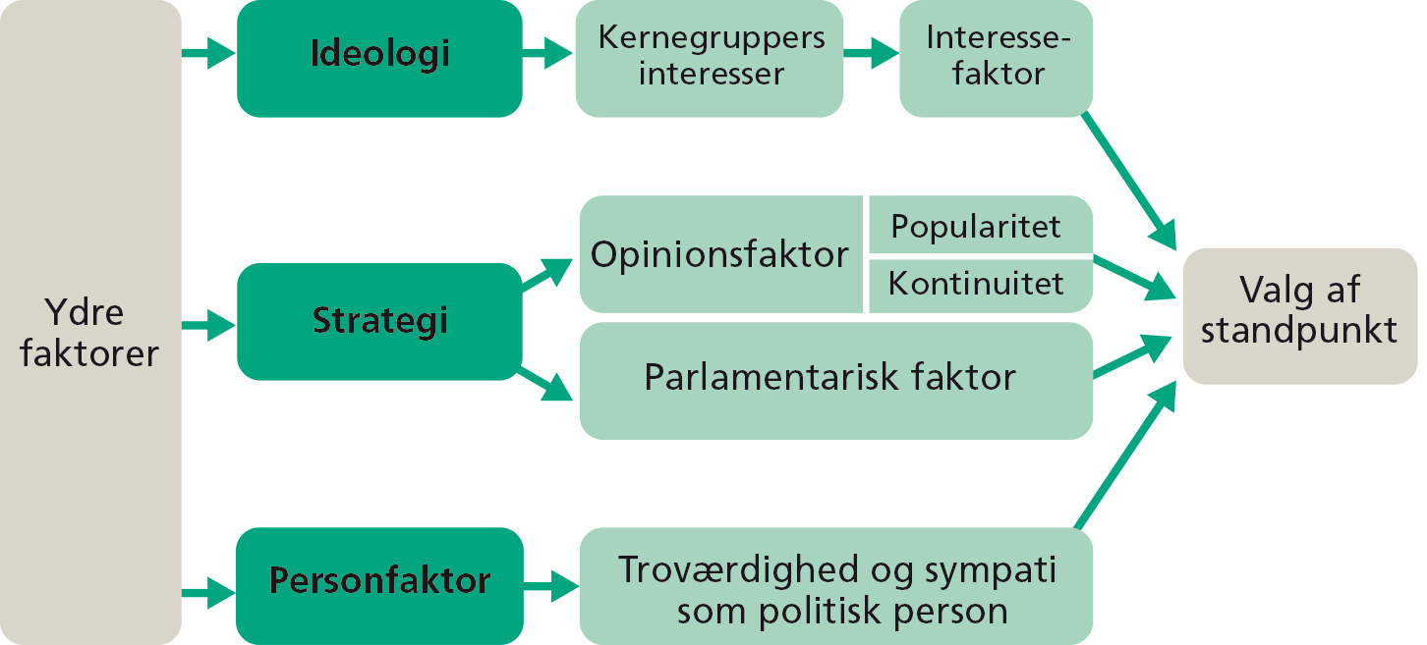

Slide 9


Anvendelse af Molins model
Med udgangspunkt i Molins model kan man gruppere politiske partier ud fra, hvilken faktor i modellen partierne lægger mest vægt på.
Partier, der prioriterer interessefaktoren højt, kaldes for ideologiske partier
Partier, som lægger mest vægt på den parlamentariske faktor, betegnes som pragmatiske partier
Endelig er der tale om populistiske partier, hvis opinionsfaktoren eller personfaktoren er den mest centrale faktor.

Slide 10
DR-artiklen
DR-artiklen: ‘Søren Pape står ikke fast på, at topskatten skal afskaffes: Altså vi skal jo alle sammen give noget’.
Downs model.
Molins model.

Slide 11
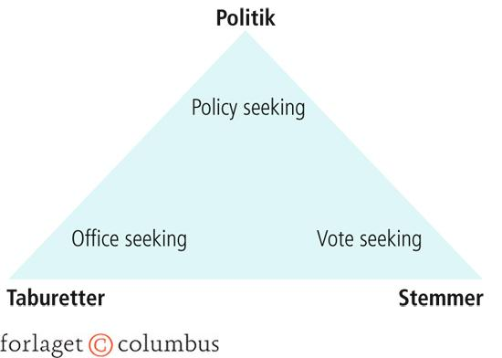
(Kaare) Strøms teori
Partier har tre former for adfærd, der kan forklare deres politiske beslutninger
Office-seeking (regeringssøgende)
  Regeringsmagt
  Høje politiske poster
Policy-seeking (stræben efter at få dets politiske mærkesager igennem)
  Ønske om koalitioner ‘alliancer’ for at opnå indflydelse og få partiets mærkesager gennemført
  Alle partier er mulige koalitionspartnere
  Tro mod politiske linje (indretter ikke politik efter vælgernes holdninger)
Vote-seeking (stemmemaksimering)
  Går efter stemmer = magt
  Villige til at gå på kompromis med politisk linje for at vinde stemmer
Partier har ofte alle 3 men én dominerende adfærdstype

Slide 12
Notes:
Billede: https://www.google.com/url?sa=i&url=https%3A%2F%2Fsamfundsfag.dk%2Fbegreber%2Fpolitik%2Fpolitiske-partier%2Fkaare-stroems-model%2F&psig=AOvVaw11K57VKMy7OK09ZdDM1mWE&ust=1669298120058000&source=images&cd=vfe&ved=0CBAQjRxqFwoTCPCqlZ66xPsCFQAAAAAdAAAAABAE

Slide 13
Øvelsesopgaver

